Slide 1
Analiza i budowa modelu predykcyjnego w oparciu o dane finansowe oraz wskaźniki finansowe
Wojciech Klusek, Aleksander Kuś

Slide 2
Przetwarzanie danych

Slide 3
Wstępne przetwarzanie danych
Wszystkie zmienne kategoryczne zostały przekształcone przy użyciu metody One Hot Encoding, co pozwala na przetwarzanie tych zmiennych przez algorytmy uczenia maszynowego.
Wszystkie brakujące wartości (NaN) w danych zostały zastąpione medianą odpowiednich kolumn, co pomaga w utrzymaniu integralności danych bez wprowadzania znaczących zakłóceń.
Wartości nieskończone (Inf oraz -Inf) zostały zastąpione największą i najmniejszą wartością w danej kolumnie, odpowiednio, aby uniknąć problemów z obliczeniami.
Zastosowano metodę identyfikacji i usuwania wartości odstających w kolumnach numerycznych. Metoda ta definiuje outliery jako wartości leżące poza przedziałem [Q1 - 1.5 * IQR, Q3 + 1.5 * IQR], gdzie Q1 to pierwszy kwartyl, Q3 to trzeci kwartyl, a IQR to rozstęp międzykwartylowy.

Slide 4
WOE, IV
WOE to technika statystyczna używana do oceny siły predykcyjnej poszczególnych zmiennych w modelach uczenia maszynowego. W naszym przypadku, zmienne numeryczne zostały podzielone na różne zakresy, a dla każdego z tych zakresów obliczono WOE, który mierzy, jak mocno dany zakres różni się od pozostałych pod względem predykcji wyniku.
IV to miara używana do określenia siły predykcyjnej całej zmiennej, bazująca na obliczonym WOE. Wyższa wartość IV oznacza, że zmienna ma większe znaczenie predykcyjne.
Usunięte zostały kolumny, które miały niską wartość IV, co oznacza, że ich zdolność do przewidywania wyniku jest ograniczona. Pozostawienie jedynie zmiennych o wysokiej wartości IV pozwala na zbudowanie bardziej efektywnego i skoncentrowanego modelu.

Slide 5
Test ANOVA
ANOVA analizuje różnice w średnich wartościach między grupami i określa, czy te różnice są statystycznie znaczące.
Test ANOVA został wykorzystany do oceny, czy różne zmienne w naszych danych mają statystycznie istotny wpływ na przewidywane zjawisko (w tym przypadku 'default').
Test ANOVA pomógł nam zidentyfikować i usunąć zmienne, które miały niewielki lub żaden wpływ na przewidywany wynik, co pozwoliło na uproszczenie modelu i skoncentrowanie się na bardziej istotnych zmiennych.

Slide 6
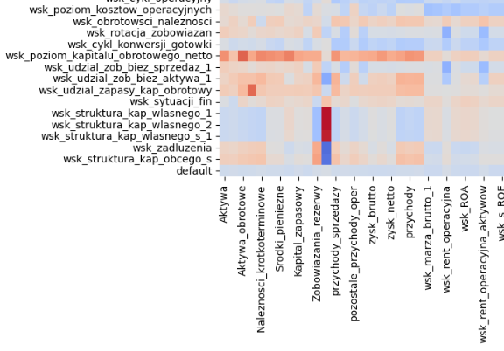
Korelacja zmiennych
Zbadaliśmy korelację pomiędzy zmiennymi w naszym zestawie danych, aby zidentyfikować pary zmiennych, które są silnie skorelowane.
W przypadku identyfikacji par zmiennych o wysokiej korelacji (powyżej 95%), podjęliśmy decyzję o usunięciu zmiennej o mniejszej IV z pary.

Slide 7
Model interpretowalny

Slide 8
Las losowy
Las losowy to algorytm uczenia maszynowego, który wykorzystuje zespół drzew decyzyjnych do generowania prognoz. Każde drzewo w lesie dokonuje indywidualnej predykcji, a wynik lasu losowego jest średnią lub najczęściej występującą predykcją wszystkich drzew.
W lasach losowych każde drzewo jest trenowane na nieco innym zestawie danych.
Jeden z głównych atutów lasu losowego to jego zdolność do redukcji przesadnego dopasowania, które często występuje w przypadku pojedynczych drzew decyzyjnych.
Model ten umożliwia także ocenę, które cechy mają największy wpływ na prognozowane wyniki, co jest przydatne w analizie danych i interpretacji modelu.

Slide 9
Inwestycje krótkoterminowe <= 2950
gini = 0.48
samples = 3
values = [3, 2]
class = no_default
gini = 0
samples = 1
values = [0, 2]
class = default
gini = 0
samples = 2
values = [3, 0]
class = no_default

Slide 10
Wyniki modelu interpretowalnego

Slide 11
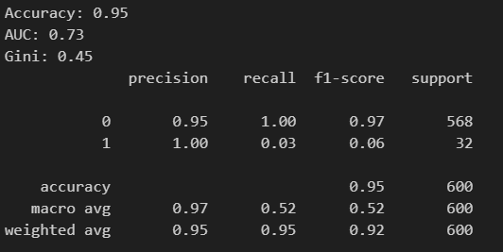

Slide 12
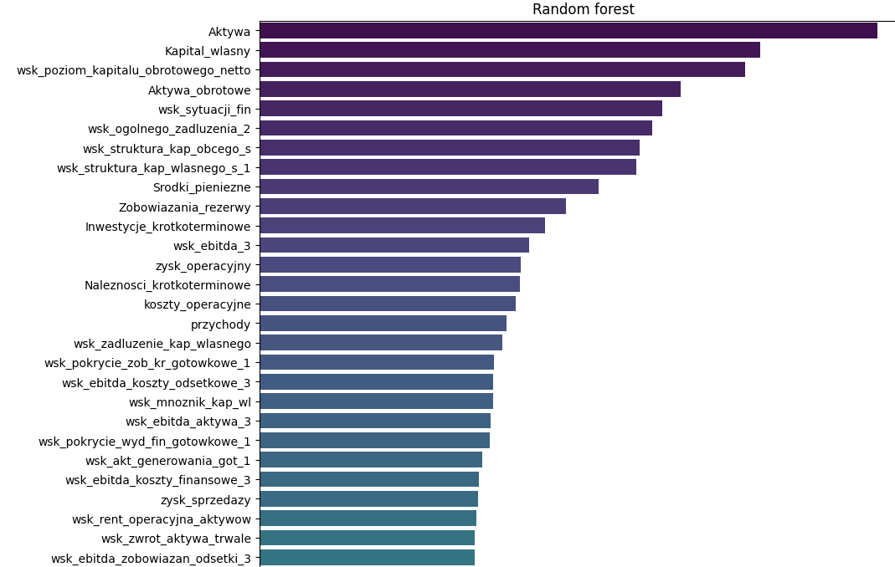
Wyniki

Slide 13
Model black-box

Slide 14
XGBoost
XGBoost (eXtreme Gradient Boosting) to algorytm uczenia maszynowego, który korzysta z techniki wzmacniania gradientowego do optymalizacji modeli predykcyjnych.
XGBoost buduje model w sposób iteracyjny, dodając kolejne drzewa, gdzie każde kolejne drzewo próbuje skorygować błędy popełnione przez poprzednie drzewa. Algorytm ten minimalizuje funkcję straty, stosując algorytm gradientowego spadku.
XGBoost jest znany z szybkości działania i wydajności, co wynika z optymalizacji wykorzystywanych algorytmów i struktur danych, jak również z możliwości równoległego przetwarzania.

Slide 15
PCA
PCA to technika statystyczna używana do uproszczenia złożoności danych, którą wykorzystaliśmy w modelu black-box. Pozwala ona na redukcję liczby zmiennych w zestawie danych, zachowując przy tym jak najwięcej informacji.
PCA przekształca zestaw oryginalnych zmiennych w nowy zestaw zmiennych, które są ze sobą niepowiązane (tzw. składowe główne). Te nowe zmienne są kombinacją oryginalnych zmiennych i są wybierane tak, aby najbardziej różnić się od siebie pod względem posiadanych informacji.
Jedną z konsekwencji użycia PCA jest utrata interpretowalności modelu. Z uwagi na to, że składowe główne są kombinacją oryginalnych zmiennych, trudno jest bezpośrednio zrozumieć, jak poszczególne oryginalne zmienne wpływają na wyniki modelu.

Slide 16
Wyniki modelu black-box

Slide 17
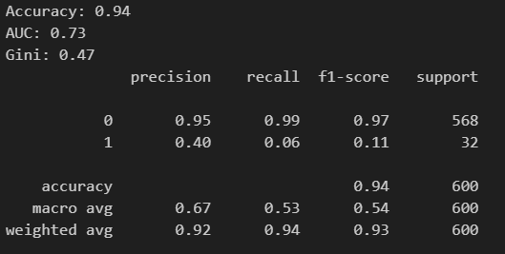

Slide 18
SHAP
SHAP (SHapley Additive exPlanations) jest metodą stosowaną w uczeniu maszynowym do wyjaśniania wkładu poszczególnych cech w prognozowane wyniki modelu.
Za jej pomocą możemy zinterpretować model i sprawdzić, jak poszczególne cechy wpływają na wynik klasyfikacji.
Możemy sprawdzić globalny wpływ poszczególnych zmiennych na predykcje klasyfikatora lub zawęzić analizę do pojedynczej próbki.

Slide 19
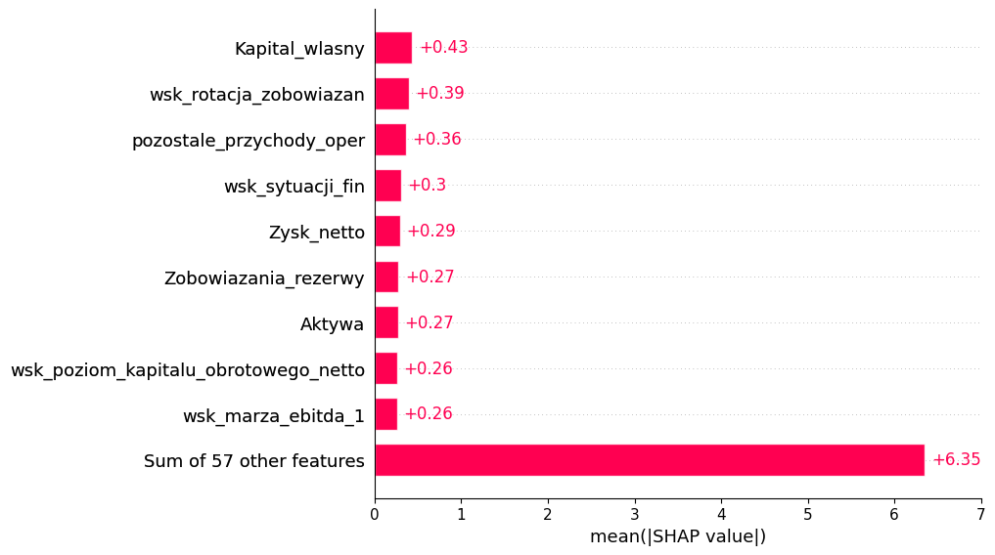

Slide 20
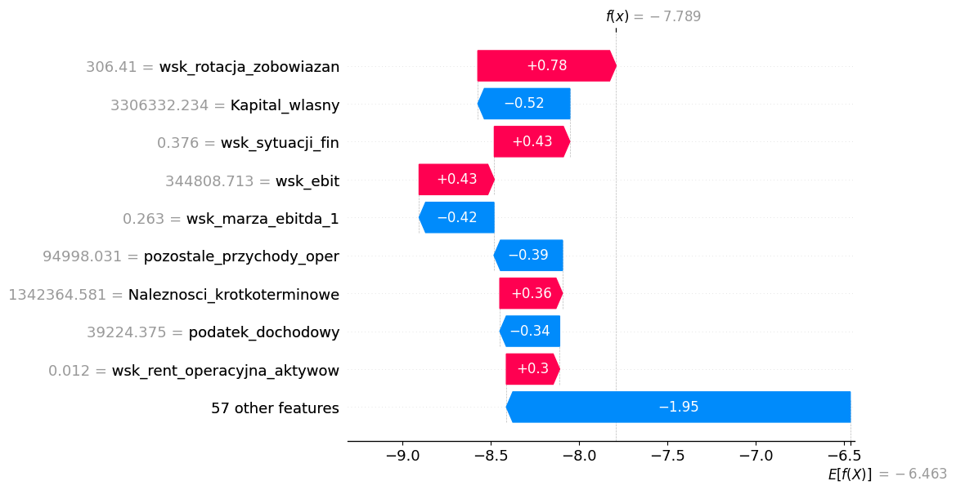

Slide 21
Bibliografia
https://www.listendata.com/2015/03/weight-of-evidence-woe-and-information.html
https://builtin.com/data-science/step-step-explanation-principal-component-analysis
https://scikit-learn.org/stable/modules/generated/sklearn.ensemble.RandomForestClassifier.html
https://xgboost.readthedocs.io/en/stable/

